Slide 1
小清新的文艺复兴
Python与堆糖的工业化实践

Slide 2
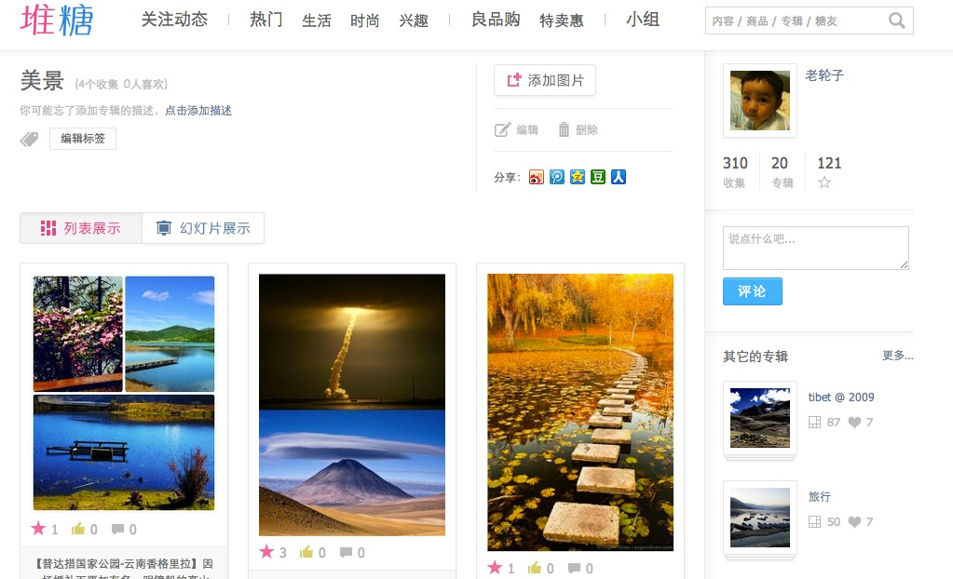
堆糖、我
职业生涯12年，一半的时间投身于互联网行业，3/4的时间写Java，1/4的时间写Python，最近两年则完全沉迷于人工神经网络以及数据处理

Slide 3
摘要
诞生
开发语言，科学家气质与互联网基因
成长
工业化，关于信仰、效率与成本
拙壮
可持续发展，穹窿、石柱，还有电梯

Slide 4
Python@1989
时间：December 1989
BSD、Shell、C、Academic
地点：National Research Institute for Mathematics and Computer Science
OS、Dijkstra、SPSS
人物：Guido van Rossum
Amoeba、ABC、Xmas

Slide 5
Python@21st
社区
软件包 https://pypi.python.org/
文化、传承 http://www.python.org/community/
用户群
NASA：SunPy、任务设计工作流
ForecastWatch.com：页面及数据图
Google.com：Mondrian、GAE
Bitly.com：短链及统计

Slide 6
堆糖@2010
时间：2010
Internet、RAD、Web2.0，django
地点：民宅
草根？山寨PC-Server
人物：2个后台程序员+1个前端程序员
No DBA、No SQA、No SCM、No SA，开发、部署简单粗暴

Slide 7
堆糖@2013
网站流量：N > 40倍的增长
并发性能，稳定性
业务线：从Web 2.0扩展到Mobile API
开发成本，兼容性，迭代速度
程序员：从2个人扩充到7个人
开发协作、联调
服务器：从3台服务器扩充到20台
运维、部署的复杂度

Slide 8
Python@堆糖
信仰：堆糖80%的程序员最常用Python
正面：
开发足够简单，快捷、简洁
第三方开源库充足
社区活跃度高，学习资源广阔
负面：
商业驱动较弱，Python本身及第三方库的工业级强度不够

Slide 9
工业化的成本观
核心观察点之一，投入产出比
资源利用率：CPU、内存、硬盘、带宽
单Python进程只能吃掉一颗CPU，多Python进程对内存的利用率不高
资源成本：COST / Request
响应时间、CPU占用、内存占用的加权和与请求数量的比值，计算最终的服务器数量
人力成本：开发、测试、部署、运维，修BUG
Coding的速度，错误发现成本，在线诊断及优化的成本
兼容性问题是BUG的一大来源，考虑对现有开发工具及第三方质量工具的利用

Slide 10
Web架构@堆糖
HTTP
Web && Mobile API
DBoss Service
Data
Thumbnail
Data

Slide 11
DBoss@堆糖
DBoss Server Container
DBoss Protocol
Service Discovery
Blog
User
RC
MiniFW
Search
......

Slide 12
Service架构@堆糖
Database
User Service
DBoss Client Python / Java
Cache / Mongo / Redis

Slide 13
Jython@堆糖
Japa@Jetty
Jython Servlet
Django-Like Modules
Freemarker
Template
Macro
DBoss Client

Slide 14
数据架构@堆糖
Task
Python task
Scala Task
Apache Spark
Mesos
Hadoop
hdfs
Jython Task
Mahout

Slide 15
Python与数据处理
文本
图片
行为
libshorttext
libsvm
gensim
opencv
libsvm
libsvm

Slide 16
谢谢
曹文炯 Laurence Cao / 技术合伙人
Email: laurence@duitang.com
Weibo: @老轮子

